Slide 1
Herramientas de desarrollo Cloud en AWS Ansible

Slide 2

ÍNDICE DE CURSOS
Presentación
0. Preparación del entorno (3h)
Bitbucket (3h)
AWS (3h)
Packer (4h)
Ansible (10h)
Terraform (12h)
Jenkins (3h)

Slide 3

CONTENIDO
Curso 4
Introducción
Despliegues automatizados
Módulos de Ansible
Despliegues complejos con Ansible

Slide 4
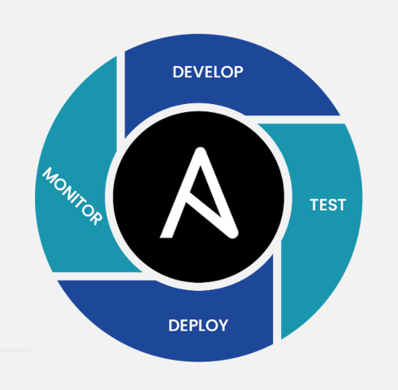
INTRODUCCIÓN
Tema 1
1.1 ¿Qué es Ansible?
1.2 Ventajas y desventajas
1.3 ¿Cómo funciona?
1.4 Ansible como parte del CI/CD

Slide 5
¿Qué es Ansible?
1.1
Ansible es un software de gestión de la configuración automática. Nos permite centralizar la configuración de numerosos servidores de una forma sencilla y automática
En la actualidad es la herramienta mas de moda de automatización del mercado, su principal competencia son chef y puppet, entre otros. su principal ventaja, es que para hacer los despliegues se conecta por defecto por ssh

Slide 6

Ventajas y desventajas
1.2
Ventajas principales:
No necesita agente
Solo requiere de una conexión SSH con privilegios de root
Podemos usarlo en múltiples plataformas
Fácil y rápida instalación
Mayores desventajas:
Es relativamente lento, aunque no sea culpa de la herramienta
Los creadores no son precisamente conocidos por el bugfixing
No hay control de versiones, necesitamos del uso de un una herramienta como git
Es difícil de usar desde Windows

Slide 7
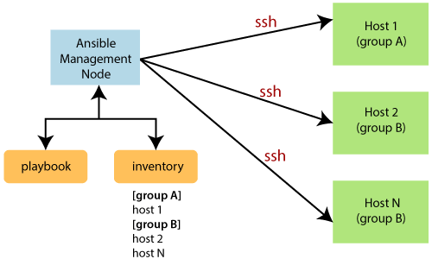
¿Cómo funciona?
1.3
Una de los principales atractivos del uso de Ansible radica en la sencillez de su funcionamiento:
El cliente de Ansible sólo se ha de instalar en el host, no hay que instalar nada en los objetivos finales
Ansible dispone de 2 configuraciones, el inventory (listado de hosts) y el playbook (scripts de instalaciones preconfigurados)
Con todo esto sólo hay q proporcionarle a Ansible los accesos SSH y definir qué playbook aplicar a qué host

Slide 8
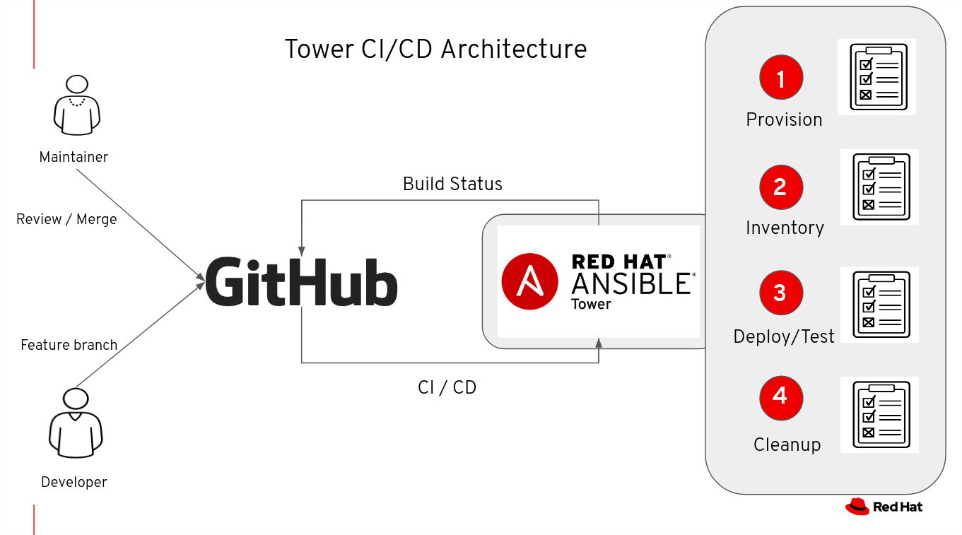
Ansible como parte del CI/CD
1.4
Con Ansible podemos configurar nuestra máquina para dejarla perfectamente preparada para la ejecución de nuestras aplicaciones
Como vimos en el tema anterior, con Packer además de configurar la máquina virtual con la que vamos a trabajar a nivel de hardware también podemos hacer cierta configuración de software, pero muy sencilla
Con Ansible disponemos de una cantidad enorme de librerías, scripts y configuraciones que hacen nuestra vida mucho más fácil a la hora de preparar una máquina para realizar tests, deploys, etc…

Slide 9
¿Preguntas?
Fin Tema 1

Slide 10
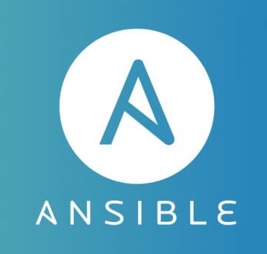
DESPLIEGUES AUTOMATIZADOS
Tema 2
2.1 Despliegue de un Webserver
2.2 Repositorios de Playbooks
2.3 Prácticas de ejemplo

Slide 11
Despliegue de un Webserver
2.1
Pre-despliegue:
Para poder desplegar nada con Ansible en un server, primero hemos de tener un servidor disponible. Para ello tendremos una máquina EC2 desplegada en nuestra cuenta de AWS
La máquina debe ser asignada a una VPC con al menos una subnet pública que nos permita acceder desde nuestra máquina virtual Vagrant
Una vez la máquina EC2 está up & running, copiaremos su IP pública y la insertaremos en el fichero de hosts
Con nuestro host remoto sobre el que desplegar arrancado y configurado podremos desplegar nuestro playbook creado a mano “webserver.yml” en el que definiremos:
Los hosts a los que atacará nuestro script
El usuario con el que nos conectaremos al host remoto (por defecto copia el de la máquina local)
Las tareas (tasks) que se deben ejecutar secuencialmente

Slide 12
Características de un playbook
2.1.1
A la hora de desplegar un playbook, que no es más que un archivo yaml declarativo, debemos tener en cuenta una serie de características sobre nuestro entorno y el del host remoto:
Deberemos definir un usuario que ha de existir en la máquina remota que será quien llevará a cabo las operaciones
Si no se define ningún usuario, Ansible tomará el propio usuario de la máquina local como ejecutar, si puede
Para la instalación de paquetes y las operaciones de sistema, habremos de tener en cuenta con qué sistema operativo y distribución estaremos trabajando a la hora de escoger si usamos apt para Ubuntu, yum para CentOS, rpm para RedHat…
Las operaciones en que debamos ser un usuario sudo deberán ser indicadas con become

Slide 13
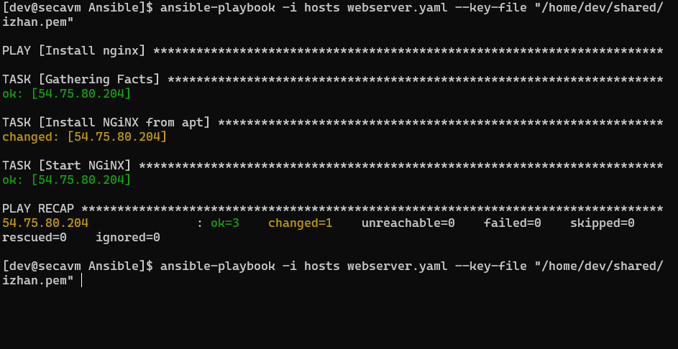
Práctica 1: Iniciación de un Webserver (10 min)
2.1.2
Primero deberemos asegurarnos de que la configuración de nuestro archivo hosts está correcto
Iniciaremos el webserver con:
ansible-playbook -i hosts webserver.yaml --key-file "/home/dev/shared/[nombre].pem"

Slide 14
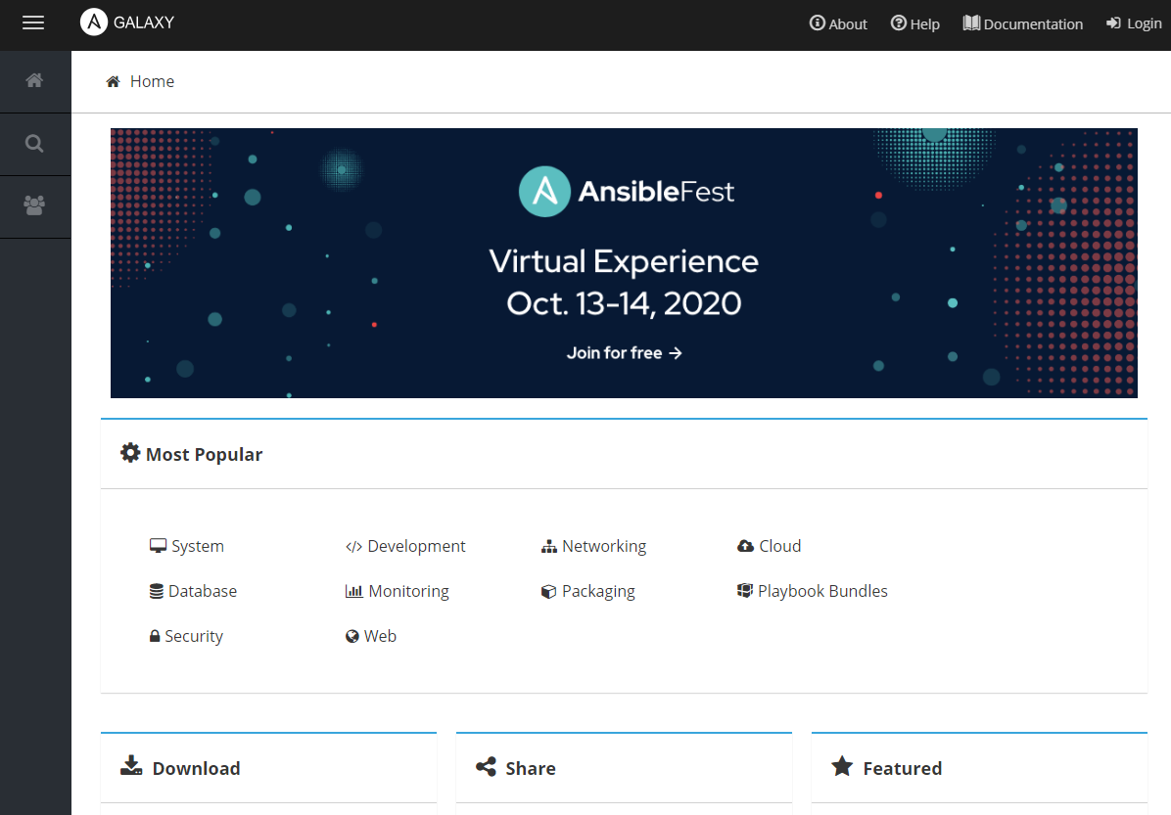
Repositorios de Playbooks
2.2
Una de las mayores ventajas que nos ofrece Ansible es la enorme cantidad de playbooks con scripts que podemos encontrar en repositorios y así ahorrarnos largas y agotadoras sesiones de configuración
Uno de los repositorios más famosos es sin duda Ansible Galaxy

Slide 15
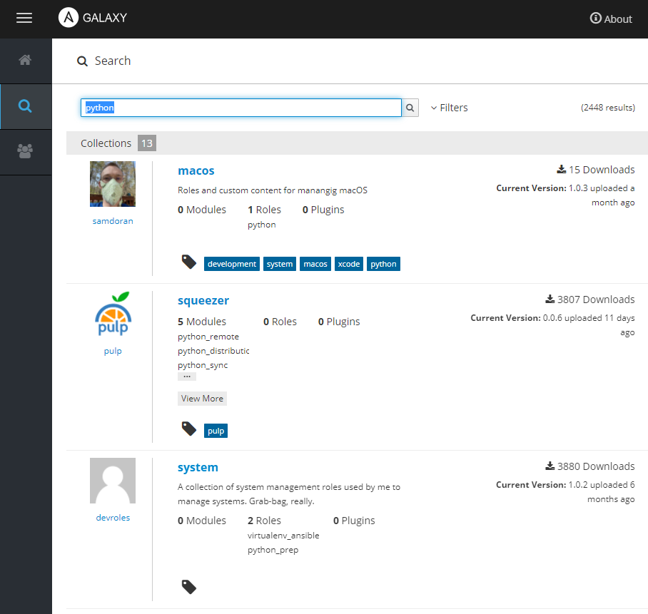
Práctica 2: Uso de un Playbook de repo (10 min)
2.2.2
No es ni siquiera necesario un registro, basta con buscar y seleccionar el paquete que queremos, por ejemplo node-js:
ansible-galaxy install geerlinggu
Y podemos añadirlo a cualquier archivo declarativo con:
src: [nombre_repo].[nombre_utilidad]

Slide 16
¿Preguntas?
Fin Tema 2

Slide 17
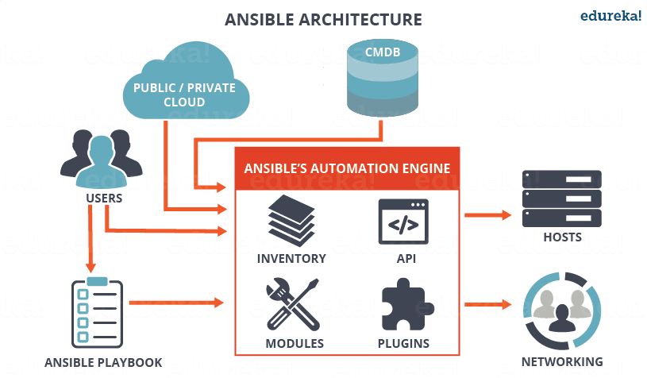
MÓDULOS DE ANSIBLE
Tema 3
3.1 Gestor de paquetes
3.2 Service
3.3 Copy
3.4 Debug
3.5 File
3.6 Command

Slide 18
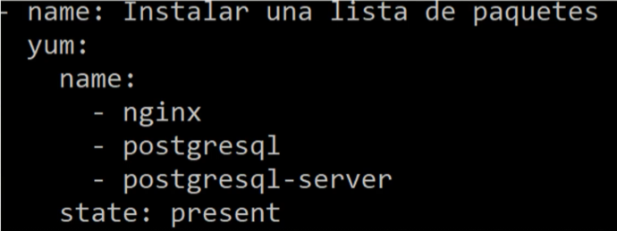
Gestor de paquetes
3.1
Nos sirve para instalar aplicaciones
Utiliza los módulos nativos de los propios sistemas operativos como yum, apt, rpm…
Suele requerir el uso de sudo

Slide 19
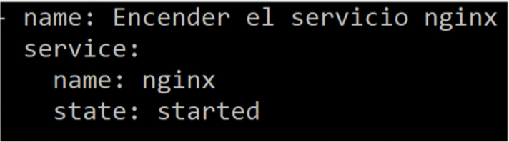
Service
3.2
Módulo para iniciar, parar, reiniciar, habilitar diferentes tareas…
Tan sólo hemos de indicar el servicio que deseamos gestionar y el estado

Slide 20
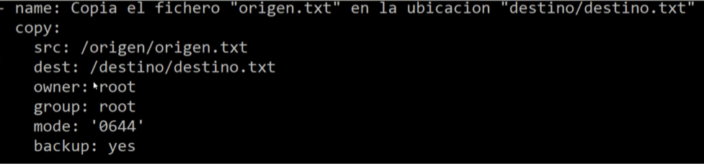
Copy
3.3
Módulo que nos sirve para trasladar ficheros desde una máquina local al host remoto
Podemos parametrizar las características del fichero/archivo de destino e incluso crear un backup

Slide 21
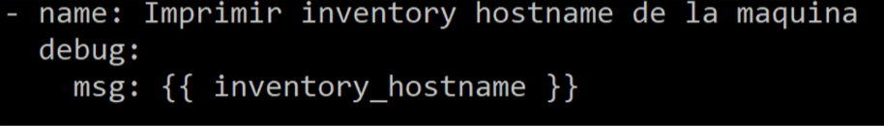
Debug
3.4
Nos sirve para imprimir declaraciones por pantalla durante un deploy y así poder detectar errores en tiempo de ejecución
Especialmente útil para imprimir variables y estados

Slide 22
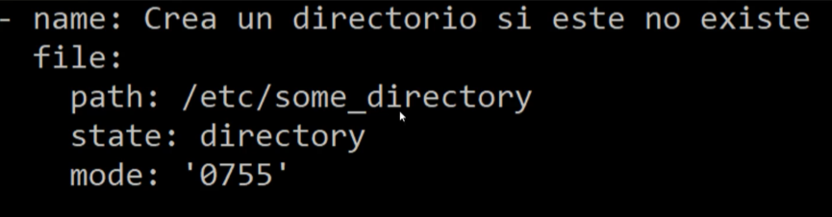
File
3.5
Uno de los módulos más utilizados, tiene la utilidad de administrar el sistema de ficheros de la máquina host
Nos permite gestionar los ficheros del mismo modo que lo haríamos con comandos de unix

Slide 23
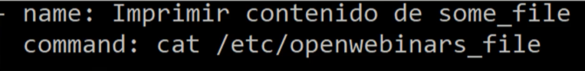
Command
3.6
Cuando no tenemos ningún módulo ni repositorio para llevar a cabo las acciones que necesitamos, podemos usar “Command” como último recurso
Es mucho más aconsejable utilizar módulos o repos ya creados y probados

Slide 24
¿Preguntas?
Fin Tema 3

Slide 25
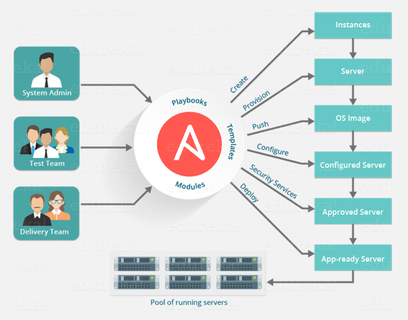
DESPLIEGUES COMPLEJOS CON ANSIBLE
Tema 4
4.1 Estructura de un Playbook
4.2 Main
4.3 Inventory
4.4 Roles
4.5 Variables
4.6 Gestión de ficheros
4.7 Práctica

Slide 26
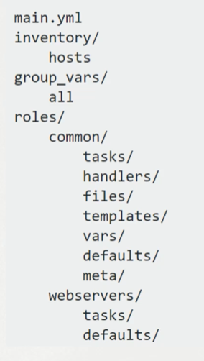
Estructura de un Playbook
4.1
Buenas prácticas:
Utilizar roles
Mantener un formato dividiendo el playbook en 4 áreas:
Main.yml
Inventory
Variables
Roles
Consultar la documentación:
https://docs.ansible.com/ansible/latest/user_guide/playbooks_best_practices.html

Slide 27
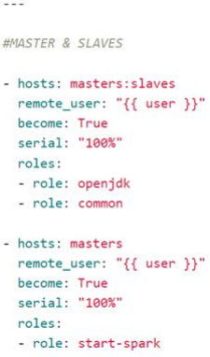
Main.yml
4.2
Archivo principal de Ansible
Definición de los hosts sobre los que trabajar
Orden de ejecución de los roles
Usuario remoto a utilizar
Definición del nivel de serialización (cómo de estricto ha de ser el orden secuencial en el que se ejecutan las operaciones)
Definición del nivel de privilegios (become: True equivale a sudo para entornos Unix y a admin para sistemas Windows)

Slide 28
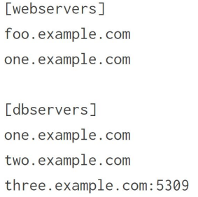
Inventory
4.3
Conjunto de máquinas con las que va a trabajar Ansible
Fichero configurable de forma estática o dinámica
Un mismo servidor puede estar en más de un grupo
Otros parámetros:
ansible_host
ansible_port
ansible_user
ansible_ssh_pass
ansible_ssh_private_key_file
ansible_become
ansible_become_method
ansible_become_pass

Slide 29

Roles
4.4
Nos permiten separar trabajos de un playbook agrupando:
- variables
- tareas
- archivos
- templates
- módulos
Simplifica la escritura y mejora la reutilización
Es sencillo empezar a trabajar con ellos

Slide 30
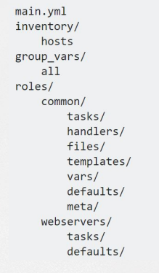
Variables
4.5
Asignar un valor a una variable.
Tipos de variables:
Globales (group_vars)
Defaults
Inventory variables
…

Slide 31
Variables Globales
4.5.1
Un módulo más en la jerarquía del playbook
Jerárquicamente al mismo nivel que el main, inventory o los roles
Variables generales para todos los roles y grupos de hosts

Slide 32
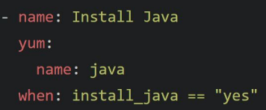
Variables Condicionales
4.5.2
Podemos definir acciones dependiendo de variables definidas
Estas variables pueden cambiar dependiendo del rol, entorno, etc…

Slide 33
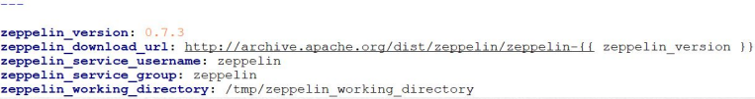
Defaults
4.5.3
Se definen dentro de cada rol
Solo accesibles desde el rol en el que están definidas
Mayor prioridad que las variables globales

Slide 34
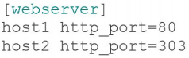
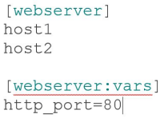
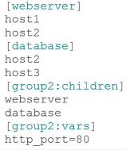
Inventory Variables
4.5.4
Definición de variables en el inventario de Ansible
Hosts Variables:
Variables para cada servidor individual
Group Variables:
Variables para grupos de hosts
Group of Groups Vars:
Variables de grupos de grupos de hosts

Slide 35
Gestión de ficheros
4.6
Ansible ofrece diferentes módulos para trabajar con ficheros
Los más importantes:
Copy
Template
File
LineInfile
BlockInFile

Slide 36
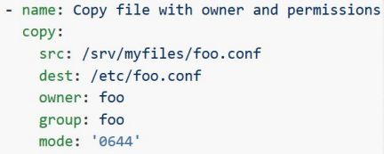
Copy
4.6.1
Copia un archivo desde la máquina local o remota a una ubicación en la máquina remota
Documentación del Módulo:
https://docs.ansible.com/ansible/latest/modules/copy_module.html

Slide 37
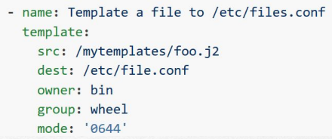
Template
4.6.2
Copia un archivo desde la máquina local a una ubicación en la máquina remota.
Permite utilizar variables dentro del archivo.
Extensión recomendada para los archivos (.j2)
Documentación del Módulo:
https://docs.ansible.com/ansible/latest/modules/template_module.html

Slide 38
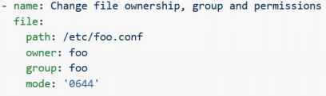
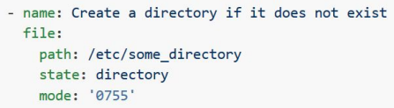
File
4.6.3
Crear/Eliminar archivos, permisos de archivos, directorios o enlaces simbólicos
Documentación del Módulo:
https://docs.ansible.com/ansible/latest/modules/file_module.html

Slide 39
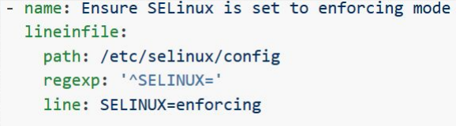
LineInFile
4.6.4
Añade una línea particular en un archivo (siempre que no exista).
Reemplaza una línea existente en un archivo usando una expresión regular
Documentación del Módulo:
https://docs.ansible.com/ansible/latest/modules/lineinfile_module.html

Slide 40
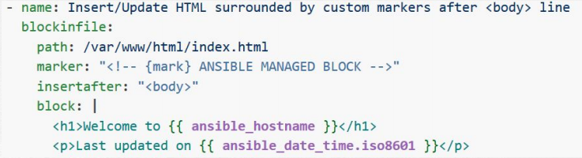
BlockInFile
4.6.5
Inserta, actualiza o elimina un bloque de texto de varias líneas en un archivo en la máquina remota
Documentación del Módulo:
https://docs.ansible.com/ansible/latest/modules/blockinfile_module.html

Slide 41
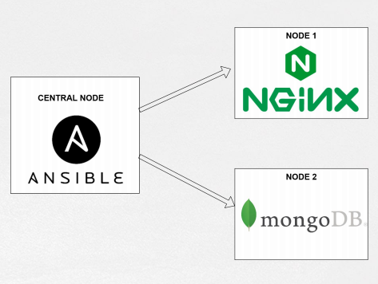
Práctica 3: Deploy de complejidad media con Ansible (30 min)
4.7.1
Vamos a realizar un deploy de relativa complejidad en el que intervendrán 3 nodos diferenciados:
El nodo 1 será el administrador desde donde ejecutaremos Ansible, nuestra máquina virtual de Vagrant
El nodo 2 será el servidor de NGINX que nos servirá de frontend web
El nodo 3 nos hará de base de datos basada en mongoDB

Slide 42
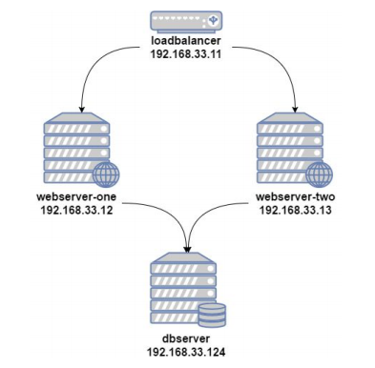
Práctica 4: Análisis de un Playbook complejo (30 min)
4.7.2
Vamos a intentar analizar un playbook complejo existente
El Playbook de la carpeta de análisis contiene muchos de los elementos que hemos definido previamente y trabaja con un balanceador de carga, 2 webservers y un servidor de base de datos

Slide 43
¿Preguntas?
Fin Curso 4

